Slide 1

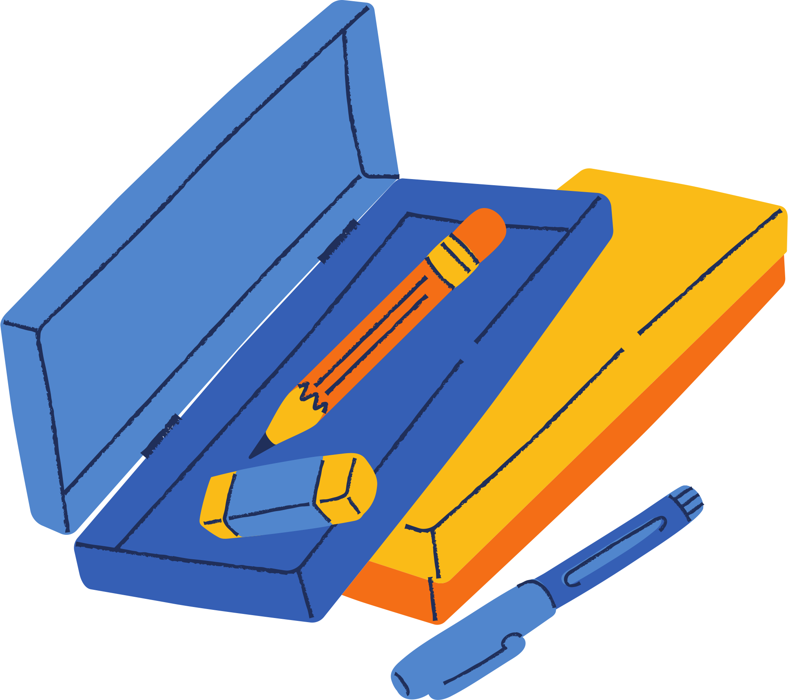
HÌNH HỌC 9
SH

Slide 2
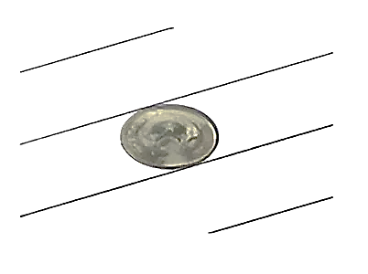
KHỞI ĐỘNG
Người ta gieo một đồng xu hình tròn bán kính 1 cm lên một tờ giấy trải phẳng. Trên tờ giấy đó có vẽ những đường thẳng song song cách đều, tức là những đường thẳng song song mà khoảng cách giữa hai đường thẳng bất kì nằm cạnh nhau luôn bằng nhau. Nếu khoảng cách ấy luôn bằng 2 cm thì có thể xảy ra những trường hợp nào sau đây, vì sao?
a) Đồng xu đè lên một đường thẳng
(đồng xu che khuất một phần của đường thẳng).
b) Đồng xu không đè lên đường thẳng nào;
c) Đồng xu đè lên nhiều hơn một đường thẳng.

Slide 3
BÀI 16. VỊ TRÍ TƯƠNG ĐỐI
CỦA ĐƯỜNG THẲNG VÀ ĐƯỜNG TRÒN

Slide 4

HÌNH THÀNH KIẾN THỨC MỚI

Slide 5

1. Vị trí tương đối của đường thẳng và đường tròn
Số điểm chung của đường thẳng và đường tròn

Slide 6
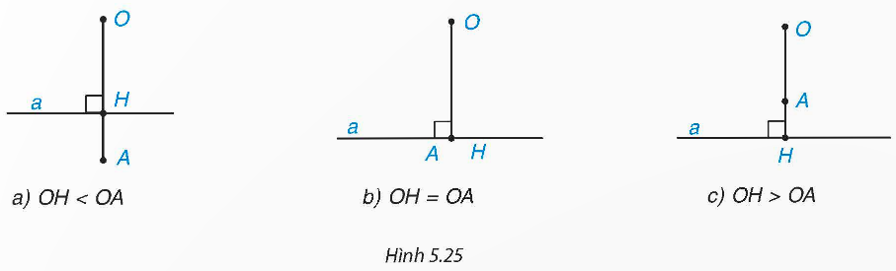
Hoạt động 1 (SGK – tr.99)
Cho đường thẳng a và điểm O. Gọi H là chân đường vuông góc hạ từ O xuống a, và A là một điểm thuộc tia OH. Trong mỗi trường hợp sau đây, hãy vẽ đường tròn (O; OA) và cho biết đường thẳng a và đường tròn (O; OA) có bao nhiêu điểm chung?

Slide 7
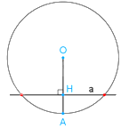
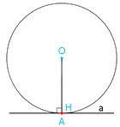
Giải
a) OH < OA
Đường thẳng $a$ và đường tròn có 2 điểm chung
b) OH = OA
Đường thẳng $a$ và đường tròn có 1 điểm chung

Slide 8
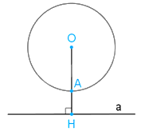

c) OH > OA
Đường thẳng $a$ và đường tròn không có điểm chung

Slide 9
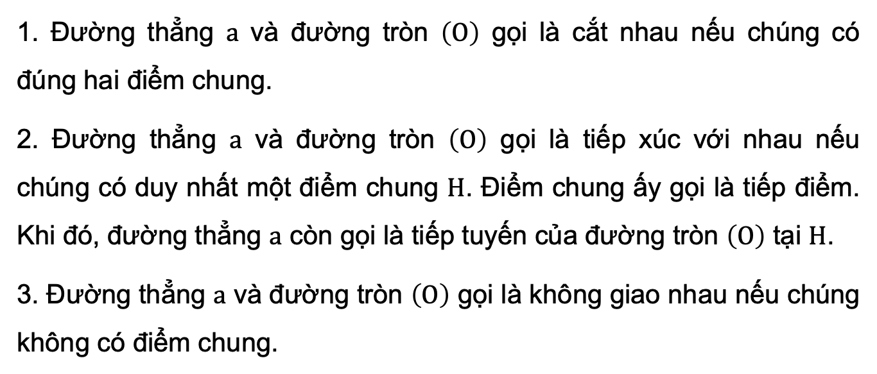
Kết luận
1. Đường thẳng $a$ và đường tròn $\left(O\right)$ gọi là cắt nhau nếu chúng có đúng hai điểm chung.
2. Đường thẳng $a$ và đường tròn $\left(O\right)$ gọi là tiếp xúc với nhau nếu chúng có duy nhất một điểm chung $H$. Điểm chung ấy gọi là tiếp điểm. Khi đó, đường thẳng $a$ còn gọi là tiếp tuyến của đường tròn $\left(O\right)$ tại $H$.
3. Đường thẳng $a$ và đường tròn $\left(O\right)$ gọi là không giao nhau nếu chúng không có điểm chung.

Slide 10
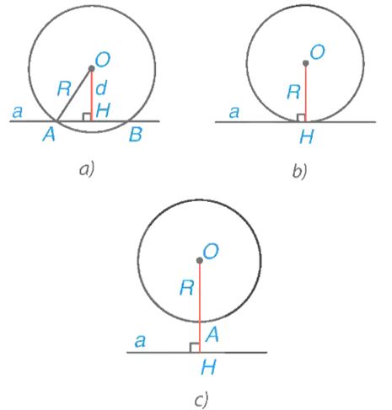
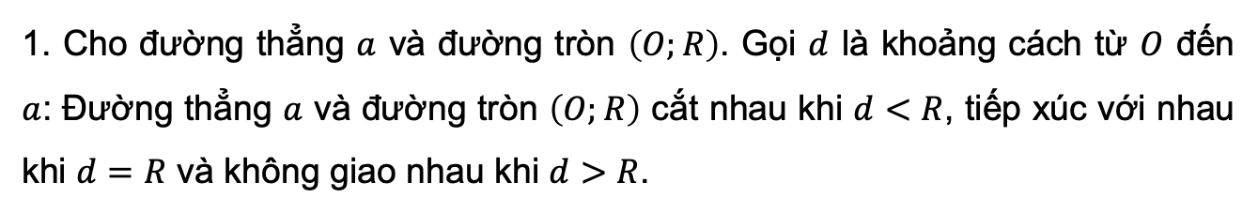
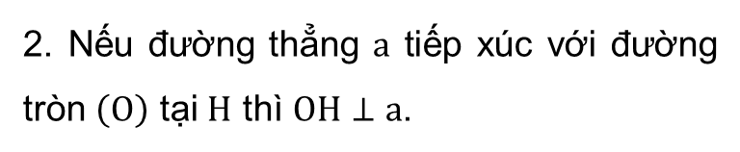
Nhận xét
1. Cho đường thẳng $a$ và đường tròn $\left(O;R\right)$. Gọi $d$ là khoảng cách từ $O$ đến $a$: Đường thẳng $a$ và đường tròn $\left(O;R\right)$ cắt nhau khi $d<R$, tiếp xúc với nhau khi $d=R$ và không giao nhau khi $d>R$.
2. Nếu đường thẳng $a$ tiếp xúc với đường tròn $\left(O\right)$ tại $H$ thì $OH⊥a$.

Slide 11

Luyện tập 1 (SGK – tr.100)
Cho đường thẳng a và điểm O cách a một khoảng bằng 4 cm. Không vẽ hình, hãy dự đoán xem mỗi đường tròn sau cắt, tiếp xúc hay không cắt đường thẳng a. Tại sao?
a) (O; 3 cm)
b) (O; 5 cm)
c) (O; 4 cm)

Slide 12
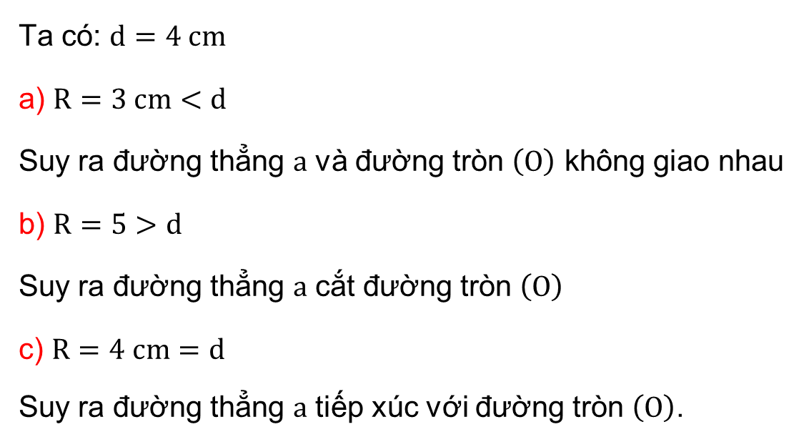
Giải
Ta có: $d=4 cm$
a) $R=3 cm<d$
Suy ra đường thẳng $a$ và đường tròn $\left(O\right)$ không giao nhau
b) $R=5>d$
Suy ra đường thẳng $a$ cắt đường tròn $\left(O\right)$
c) $R=4 cm=d$
Suy ra đường thẳng $a$ tiếp xúc với đường tròn $\left(O\right)$.

Slide 13
2. Dấu hiệu nhận biết tiếp tuyến của đường tròn
Hoạt động 2 (SGK – tr.100)
Cho đoạn thẳng OH và đường thẳng a vuông góc với OH tại H.
a) Xác định khoảng cách từ O đến đường thẳng a.
b) Nếu vẽ đường tròn (O; OH) thì đường tròn này và đường thẳng a có vị trí tương đối như thế nào?

Slide 14
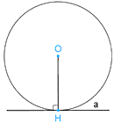
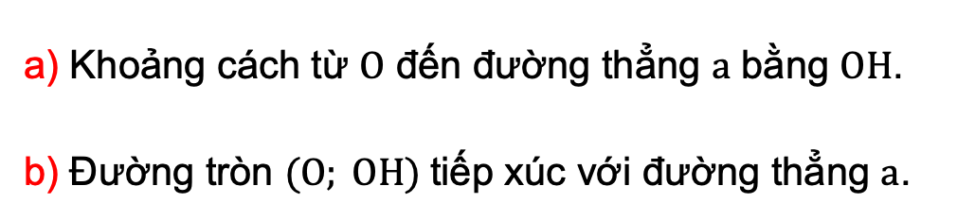
Giải
a) Khoảng cách từ $O$ đến đường thẳng $a$ bằng $OH$.
b) Đường tròn $(O; OH)$tiếp xúc với đường thẳng $a$.

Slide 15

Định lí 1
Dấu hiện nhận biết tiếp tuyến: Nếu một đường thẳng đi qua một điểm nằm trên một đường tròn và vuông góc với bán kính đi qua điểm đó thì đường thẳng ấy là một tiếp tuyến của đường tròn.

Slide 16
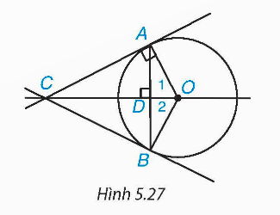
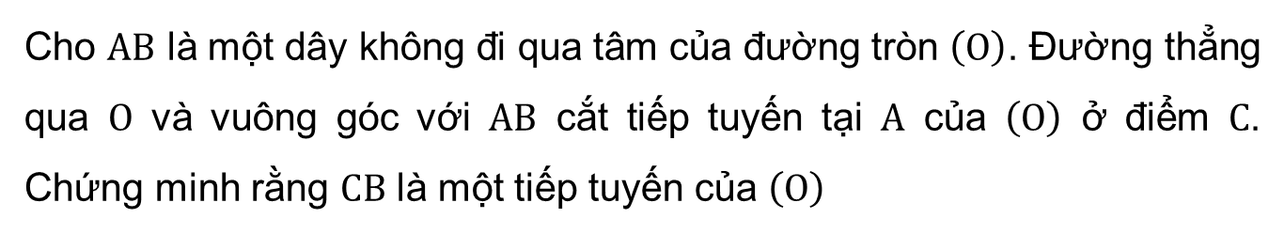
Ví dụ 1 (SGK – tr.101)
Cho $AB$ là một dây không đi qua tâm của đường tròn $\left(O\right)$. Đường thẳng qua $O$ và vuông góc với $AB$ cắt tiếp tuyến tại $A$ của $\left(O\right)$ ở điểm $C$. Chứng minh rằng $CB$ là một tiếp tuyến của $\left(O\right)$

Slide 17
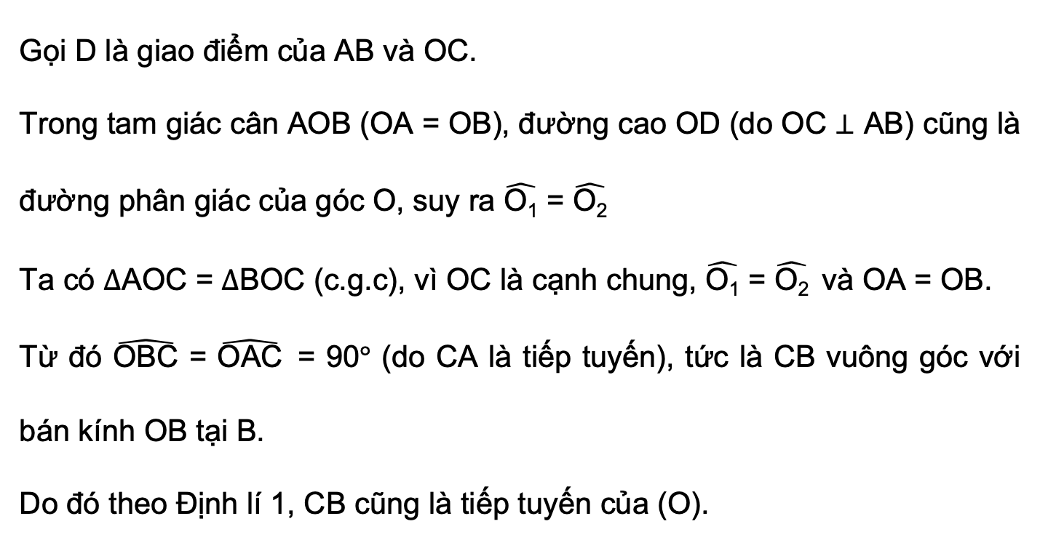
Giải
Gọi D là giao điểm của AB và OC.
Trong tam giác cân AOB (OA = OB), đường cao OD (do OC $⊥$ AB) cũng là đường phân giác của góc O, suy ra $\hat{\text{O}\text{1}}$ = $\hat{\text{O}\text{2}}$
Ta có $∆$AOC = $∆$BOC (c.g.c), vì OC là cạnh chung, $\hat{\text{O}\text{1}}$ = $\hat{\text{O}\text{2}}$ và OA = OB.
Từ đó $\hat{\text{O}\text{BC}}$ = $\hat{\text{O}\text{AC}}$ = 90$°$ (do CA là tiếp tuyến), tức là CB vuông góc với bán kính OB tại B.
Do đó theo Định lí 1, CB cũng là tiếp tuyến của (O).

Slide 18
Luyện tập 2 (SGK – tr.101)
Cho một hình vuông có độ dài mỗi cạnh bằng 6 cm và hai đường chéo cắt nhau tại I. Chứng minh rằng đường tròn (I; 3cm) tiếp xúc với cả bốn cạnh của hình vuông.
Gợi ý
• Áp dụng tính chất đường trung tuyến trong tam giác vuông đối với tam giác IBC, từ đó suy ra được khoảng cách từ I đến BC bằng 3 cm hay BC tiếp xúc với (I; 3 cm).
• Chứng minh tương tự với 3 cạnh còn lại.

Slide 19
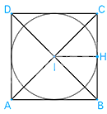
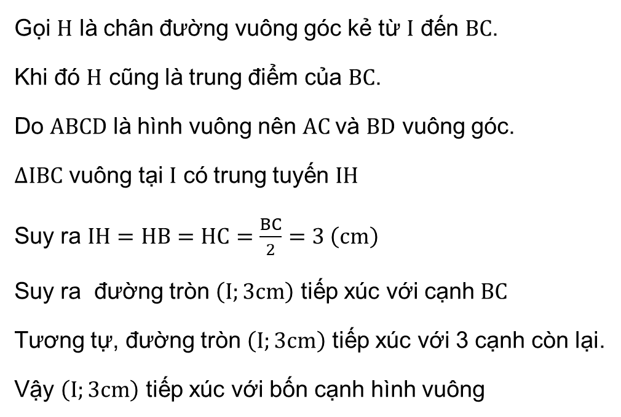
Giải
Gọi $H$ là chân đường vuông góc kẻ từ $I$ đến $BC$.
Khi đó $H$ cũng là trung điểm của $BC$.
Do $ABCD$ là hình vuông nên $AC$và $BD$ vuông góc.
$∆IBC$ vuông tại $I$ có trung tuyến $IH$
Suy ra $IH=HB=HC=\frac{BC}{2}=3 \left(cm\right)$
Suy ra đường tròn $\left(I;3cm\right)$ tiếp xúc với cạnh $BC$
Tương tự, đường tròn $\left(I;3cm\right)$ tiếp xúc với 3 cạnh còn lại.
Vậy $\left(I;3cm\right)$ tiếp xúc với bốn cạnh hình vuông

Slide 20
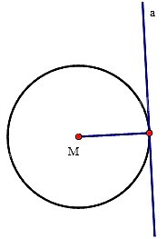
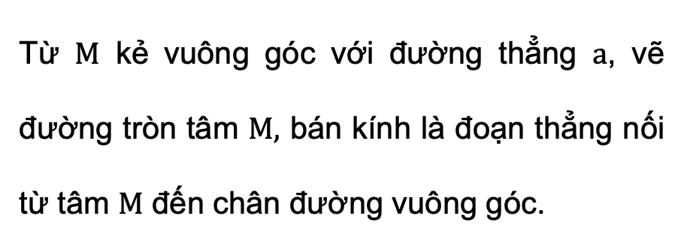
Thực hành (SGK – tr.101)
Cho đường thẳng a và điểm M không thuộc a. Hãy vẽ đường tròn tâm M tiếp xúc với a.
Giải
Từ $M$ kẻ vuông góc với đường thẳng $a$, vẽ đường tròn tâm $M,$ bán kính là đoạn thẳng nối từ tâm $M$ đến chân đường vuông góc.

Slide 21

Vận dụng (SGK – tr.101)
Trở lại tình huống mở đầu. Ở đây, ta hiểu đồng xu nằm đè lên một đường thẳng khi đường tròn (hình ảnh viền ngoài của đồng xu) và đường thẳng ấy cắt nhau.
Bằng cách xét vị trí của tâm đồng xu trong một dải nằm giữa hai đường thẳng song song cạnh nhau (cách đều hoặc không cách đều hai đường thẳng đó), hãy chứng minh rằng chỉ xảy ra các trường hợp a và b, không thể xảy ra trường hợp c.

Slide 22
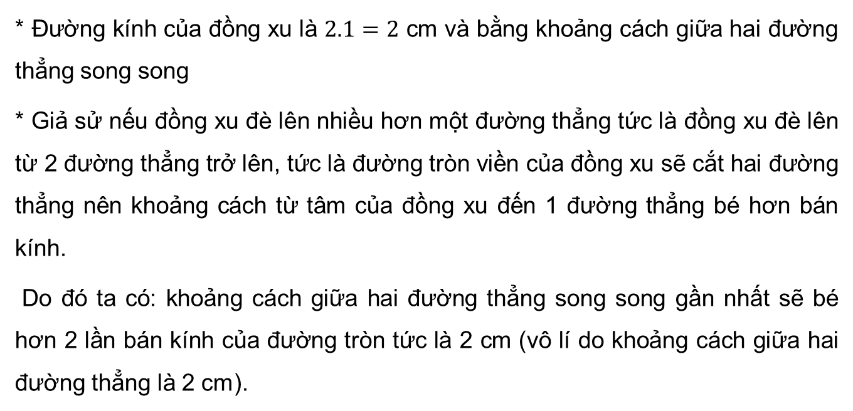
Giải
* Đường kính của đồng xu là $2.1=2$ cm và bằng khoảng cách giữa hai đường thẳng song song
* Giả sử nếu đồng xu đè lên nhiều hơn một đường thẳng tức là đồng xu đè lên từ 2 đường thẳng trở lên, tức là đường tròn viền của đồng xu sẽ cắt hai đường thẳng nên khoảng cách từ tâm của đồng xu đến 1 đường thẳng bé hơn bán kính.
Do đó ta có: khoảng cách giữa hai đường thẳng song song gần nhất sẽ bé hơn 2 lần bán kính của đường tròn tức là 2 cm (vô lí do khoảng cách giữa hai đường thẳng là 2 cm).

Slide 23
Giải
* Giả sử sai nên đồng xu không thể cắt hai đường thẳng cùng 1 lúc.
Hay đồng xu chỉ cắt tối đa 1 đường thẳng (tức là đè lên 1 đường thẳng) hoặc đồng xu nằm giữa hai đường thẳng (hai đường thẳng tiếp xúc với đường tròn viền ngoài của đồng xu) hay đồng xu không đè lên đường thẳng nào.

Slide 24
3. Hai tiếp tuyến cắt nhau của một đường tròn
Hoạt động 3 (SGK – tr.101)
Cho điểm M ở bên ngoài một đường tròn tâm O. Hãy dùng thước và compa thực hiện các bước vẽ hình như sau:
Vẽ đường tròn đường kính MO cắt đường tròn (O) tại A và B;
Vẽ và chứng tỏ các đường thẳng MA và MB là hai tiếp tuyến của (O)

Slide 25
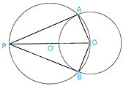

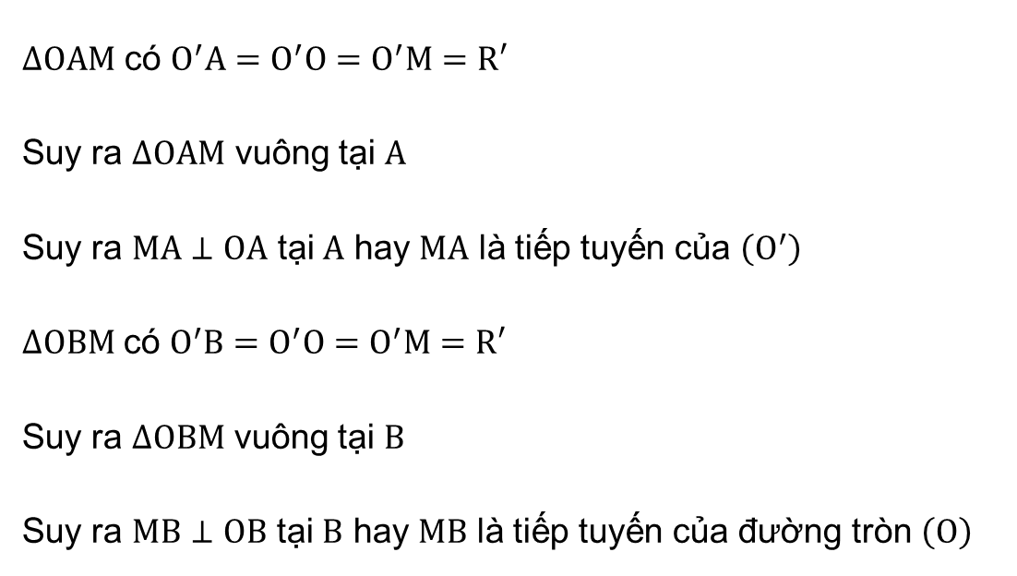
Giải
$∆OAM$ có $O^{′}A=O^{′}O=O^{′}M=R′$
Suy ra $∆OAM$ vuông tại $A$
Suy ra $MA⊥OA$ tại $A$ hay $MA$ là tiếp tuyến của $\left(O^{′}\right)$
$∆OBM$ có $O^{′}B=O^{′}O=O^{′}M=R′$
Suy ra $∆OBM$ vuông tại $B$
Suy ra $MB⊥OB$ tại $B$ hay $MB$ là tiếp tuyến của đường tròn $\left(O\right)$
$$M$$

Slide 26

Hoạt động 4 (SGK – tr.101)
Dựa vào hình vẽ có được sau HĐ3
Bằng cách xét hai tam giác OMA và OMB, chứng minh rằng:
a) MA = MB;
b) MO là tia phân giác của góc AMB;
c) OM là tia phân giác của góc AOB.
$$M$$

Slide 27
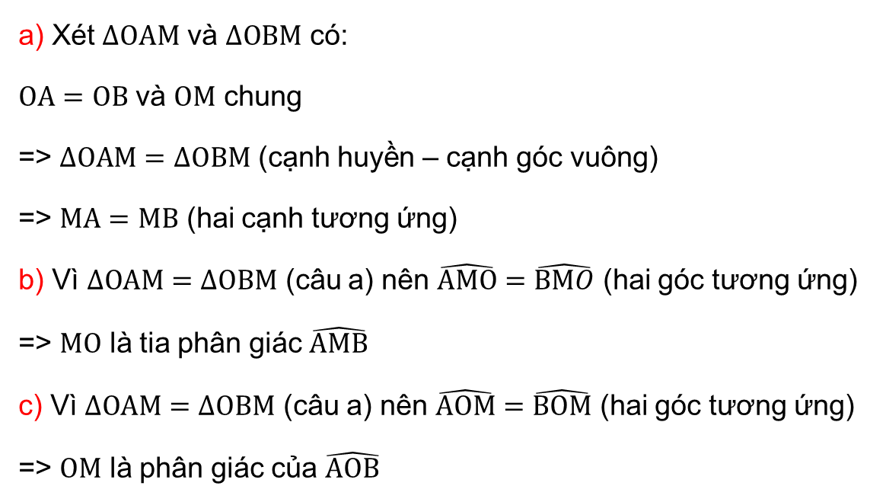
Giải
a) Xét $∆OAM$ và $∆OBM$ có:
$OA=OB$ và $OM$ chung
=> $∆OAM=∆OBM$ (cạnh huyền – cạnh góc vuông)
=> $MA=MB$ (hai cạnh tương ứng)
b) Vì $∆OAM=∆OBM$ (câu a) nên $\hat{AMO}=\hat{BMO}$ (hai góc tương ứng)
=> $MO$ là tia phân giác $\hat{AMB}$
c) Vì $∆OAM=∆OBM$ (câu a) nên $\hat{AOM}=\hat{BOM}$ (hai góc tương ứng)
=> $OM$ là phân giác của $\hat{AOB}$

Slide 28
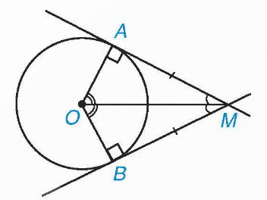
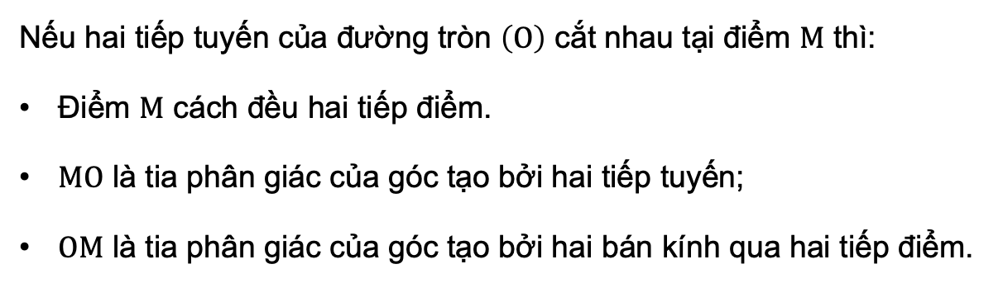
Định lí 2
Nếu hai tiếp tuyến của đường tròn $\left(O\right)$ cắt nhau tại điểm $M$ thì:
Điểm $M$ cách đều hai tiếp điểm.
$MO$ là tia phân giác của góc tạo bởi hai tiếp tuyến;
$OM$ là tia phân giác của góc tạo bởi hai bán kính qua hai tiếp điểm.

Slide 29
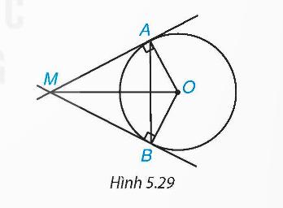
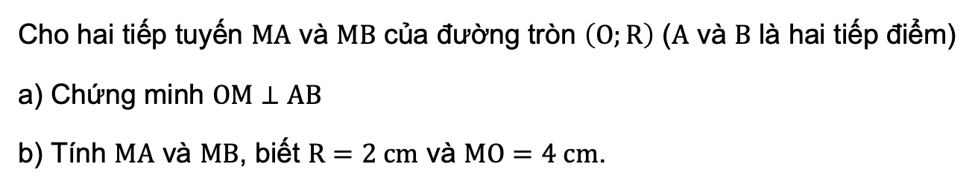
Ví dụ 2 (SGK – tr.102)
Cho hai tiếp tuyến $MA$ và $MB$ của đường tròn $\left(O;R\right)$ ($A$ và $B$ là hai tiếp điểm)
a) Chứng minh $OM⊥AB$
b) Tính $MA$ và $MB$, biết $R=2 cm$ và $MO=4 cm$.

Slide 30
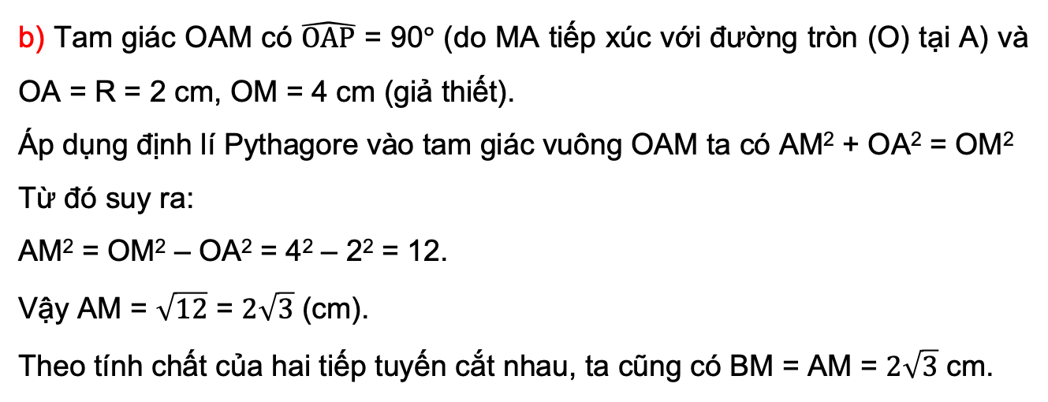
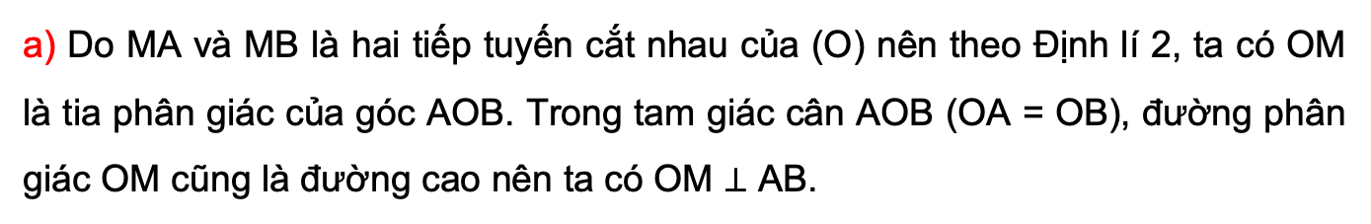
Giải
a) Do MA và MB là hai tiếp tuyến cắt nhau của (O) nên theo Định lí 2, ta có OM là tia phân giác của góc AOB. Trong tam giác cân AOB (OA = OB), đường phân giác OM cũng là đường cao nên ta có OM $⊥$ AB.
b) Tam giác OAM có $\hat{OAP}$ = 90$°$ (do MA tiếp xúc với đường tròn (O) tại A) và OA = R = 2 cm, OM = 4 cm (giả thiết).
Áp dụng định lí Pythagore vào tam giác vuông OAM ta có AM² + OA² = OM²
Từ đó suy ra:
AM² = OM² – OA² = 4² – 2² = 12.
Vậy AM = $\sqrt{12}$ = $2\sqrt{3}$ (cm).
Theo tính chất của hai tiếp tuyến cắt nhau, ta cũng có BM = AM = $2\sqrt{3}$ cm.

Slide 31
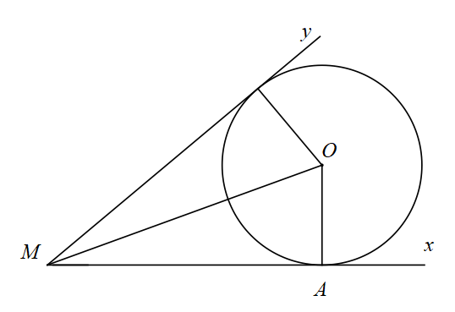
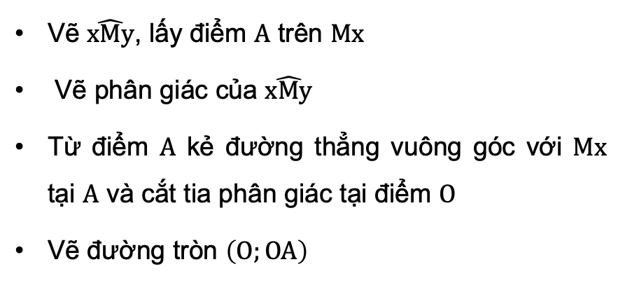
Thử thách nhỏ (SGK – tr.103)
Cho góc xMy và điểm A thuộc tia Mx. Hãy vẽ đường tròn tâm O tiếp xúc với cả hai cạnh của góc xMy sao cho A là một trong hai tiếp điểm.
Giải
Vẽ $\hat{xMy}$, lấy điểm $A$ trên $Mx$
Vẽ phân giác của $\hat{xMy}$
Từ điểm $A$ kẻ đường thẳng vuông góc với $Mx$ tại $A$ và cắt tia phân giác tại điểm $O$
Vẽ đường tròn $\left(O;OA\right)$

Slide 32

LUYỆN TẬP

Slide 33
Câu 1. Chọn khẳng định đúng trong các khẳng định sau:
A. Đường thẳng và đường tròn có hai điểm chung thì đường thẳng và đường tròn cắt nhau
A. Đường thẳng và đường tròn có hai điểm chung thì đường thẳng và đường tròn cắt nhau
B. Đường thẳng và đường tròn có hai điểm chung thì đường thẳng và đường tròn tiếp xúc nhau
C. Đường thẳng và đường tròn có hai điểm chung thì đường thẳng và đường tròn không cắt nhau
D. Đường thẳng và đường tròn có hai điểm chung thì đường thẳng và đường tròn trùng nhau

Slide 34
Câu 2. Khi đường thẳng và đường tròn có 1 điểm chung thì:
A. đường thẳng và đường tròn trùng nhau tại điểm chung đó
B. đường thẳng và đường tròn tiếp xúc nhau tại điểm chung đó
B. đường thẳng và đường tròn tiếp xúc nhau tại điểm chung đó
C. đường thẳng và đường tròn không cắt nhau
D. đường thẳng đi qua tâm của đường tròn

Slide 35
Câu 3. Cho (O; 5cm) và đường thẳng d. Gọi OH là khoảng cách từ tâm O đến a. Điều kiện để a và O có điểm chung là:
A. Khoảng cách OH ≤ 5 cm
A. Khoảng cách OH ≤ 5 cm
B. Khoảng cách OH = 5 cm
C. Khoảng cách OH > 5 cm
D. Khoảng cách OH < 5 cm

Slide 36
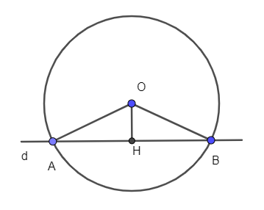
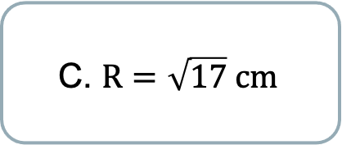
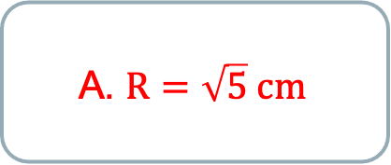
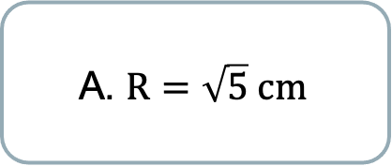
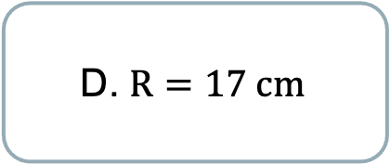
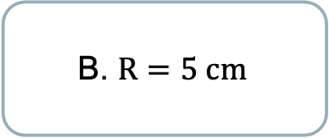
Câu 4. Cho đường tròn tâm O và đường thẳng d cắt đường tròn (O) tại hai điểm A và B sao cho AB = 4cm và khoảng cách từ tâm O đến đường thẳng d là 1cm. Tính bán kính đường tròn (O).
A. $R=\sqrt{5} cm$
A. $R=\sqrt{5} cm$
B. $R=5 cm$
C. $R=\sqrt{17} cm$
D. $R=17 cm$

Slide 37
Câu 5. Cho (O; 4cm).
Đường thẳng d là tiếp tuyến của đường tròn (O; 4cm), khi đó:
A. Khoảng cách từ O đến đường thẳng d nhỏ hơn 4cm
B. Khoảng cách từ O đến đường thẳng d lớn hơn 4cm
C. Khoảng cách từ O đến đường thẳng d bằng 4cm
D. Khoảng cách từ O đến đường thẳng d bằng 5cm
C. Khoảng cách từ O đến đường thẳng d bằng 4cm

Slide 38
5.20 (SGK – tr.103)
Bạn Thanh cắt 4 hình tròn bằng giấy có bán kính lần lượt là 4 cm, 6 cm, 7 cm và 8 cm để dán trang trí trên một mảnh giấy, trên đó có vẽ trước hai đường thẳng a và b. Biết rằng a và b là hai đường thẳng song song với nhau và cánh nhau một khoảng 6 cm (nghĩa là mọi điểm trên đường thẳng b đều cách a một khoảng 6 cm). Hỏi nếu bạn Thanh dán sao cho tâm của cả 4 hình tròn đều nằm trên đường thẳng b thì hình tròn nào sẽ che khuất một phần của đường thẳng a, hình tròn nào sẽ không che khuất một phần của đường thẳng a?

Slide 39
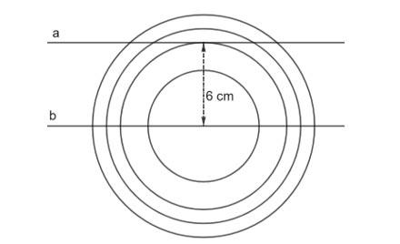
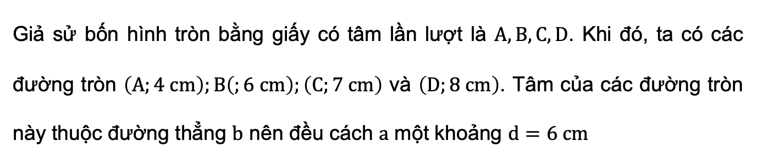
Giải
Giả sử bốn hình tròn bằng giấy có tâm lần lượt là $A, B, C, D$. Khi đó, ta có các đường tròn $\left(A;4 cm\right);B\left(;6 cm\right);\left(C;7 cm\right)$ và $\left(D;8 cm\right)$. Tâm của các đường tròn này thuộc đường thẳng $b$ nên đều cách $a$ một khoảng $d=6 cm$

Slide 40
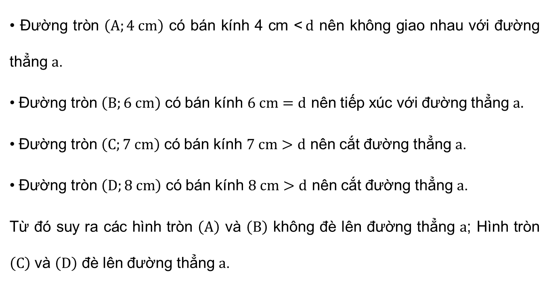
• Đường tròn $\left(A;4 cm\right)$ có bán kính 4 cm <$d$ nên không giao nhau với đường thẳng $a$.
• Đường tròn $\left(B;6 cm\right)$ có bán kính $6 cm=d$ nên tiếp xúc với đường thẳng $a.$
• Đường tròn $\left(C;7 cm\right)$ có bán kính $7 cm>d$ nên cắt đường thẳng $a$.
• Đường tròn $\left(D;8 cm\right)$ có bán kính $8 cm>d$ nên cắt đường thẳng $a$.
Từ đó suy ra các hình tròn $\left(A\right)$ và $\left(B\right)$ không đè lên đường thẳng $a$; Hình tròn $\left(C\right)$ và $\left(D\right)$ đè lên đường thẳng $a$.

Slide 41
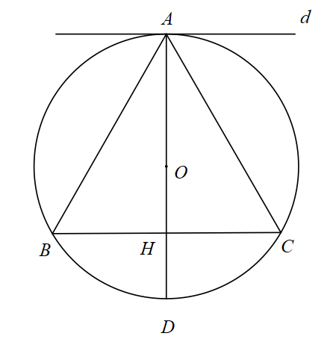
5.21 (SGK – tr.103)
Cho đường tròn (O) đi qua ba đỉnh A, B và C của một tam giác cân tại A. Chứng minh rằng đường thẳng đi qua A và song song với BC là một tiếp tuyến của (O).

Slide 42
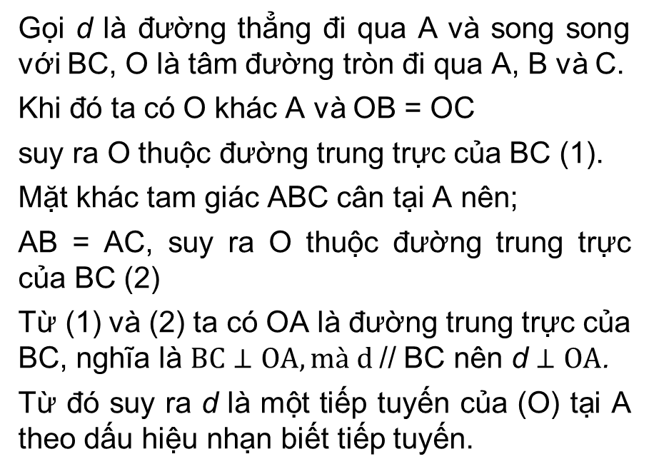
Giải
Gọi d là đường thẳng đi qua A và song song với BC, O là tâm đường tròn đi qua A, B và C.
Khi đó ta có O khác A và OB = OC
suy ra O thuộc đường trung trực của BC (1).
Mặt khác tam giác ABC cân tại A nên;
AB = AC, suy ra O thuộc đường trung trực của BC (2)
Từ (1) và (2) ta có OA là đường trung trực của BC, nghĩa là $BC⊥OA, mà d$// BC nên d $⊥OA$.
Từ đó suy ra d là một tiếp tuyến của (O) tại A theo dấu hiệu nhạn biết tiếp tuyến.

Slide 43

VẬN DỤNG

Slide 44
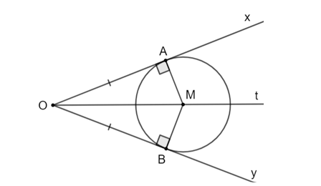
5.22 (SGK – tr.103)
Cho góc xOy với tia phân giác Ot và điểm A trên cạnh Ox, điểm B trên cạnh Oy sao cho OA = OB. Đường thẳng qua A và vuông góc với Ox cắt Ot tại M. Chứng minh rằng OA và OB là hai tiếp tuyến cắt nhau của đường tròn (M; MA).

Slide 45
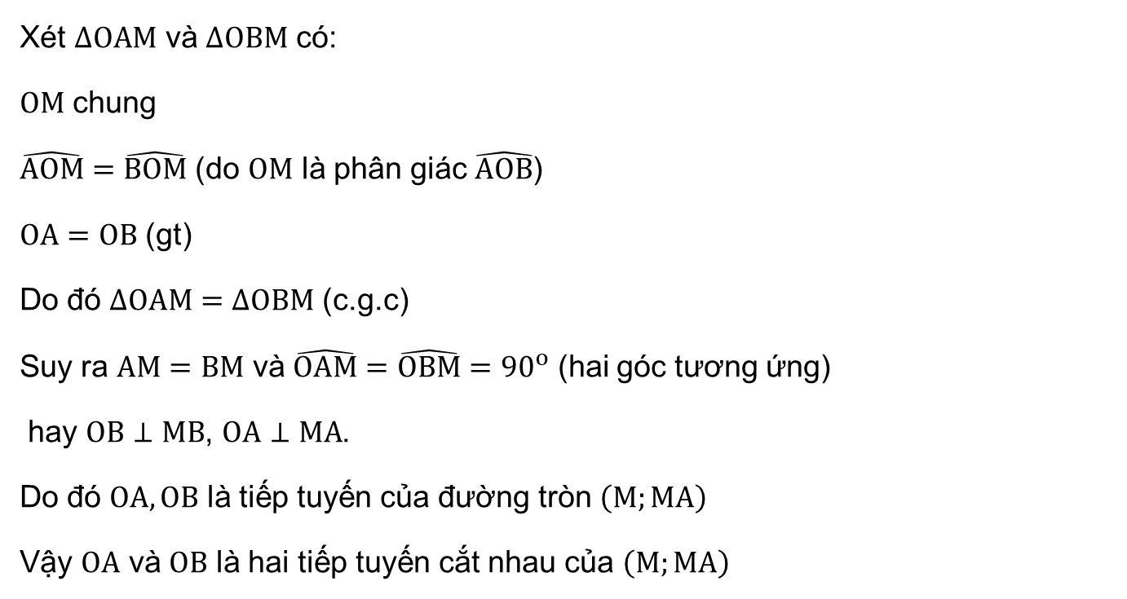
Giải
Xét $∆OAM$ và $∆OBM$ có:
$OM$ chung
$\hat{AOM}=\hat{BOM}$ (do $OM$ là phân giác $\hat{AOB}$)
$OA=OB$ (gt)
Do đó $∆OAM=∆OBM$ (c.g.c)
Suy ra $AM=BM$ và $\hat{OAM}=\hat{OBM}={90}^{o}$ (hai góc tương ứng)
hay $OB⊥MB$, $OA⊥MA$.
Do đó $OA, OB$ là tiếp tuyến của đường tròn $\left(M;MA\right)$
Vậy $OA$ và $OB$ là hai tiếp tuyến cắt nhau của $\left(M;MA\right)$

Slide 46
5.23 (SGK – tr.103)
Cho SA và SB là hai tiếp tuyến cắt nhau của đường tròn (O) (A và B là hai tiếp điểm). Gọi M là một điểm tuỳ ý trên cung nhỏ AB. Tiếp tuyến của (O) tại M cắt SA tại E và cắt SB tại F.
a) Chứng minh rằng chu vi của tam giác SEF bằng SA + SB.
b) Giả sử M là giao điểm của đoạn SO với đường tròn (O). Chứng minh rằng SE = SF.

Slide 47
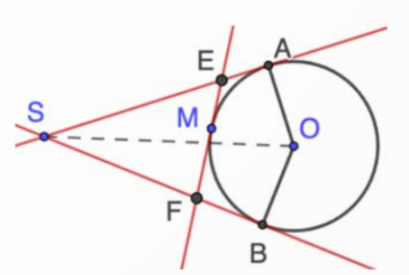
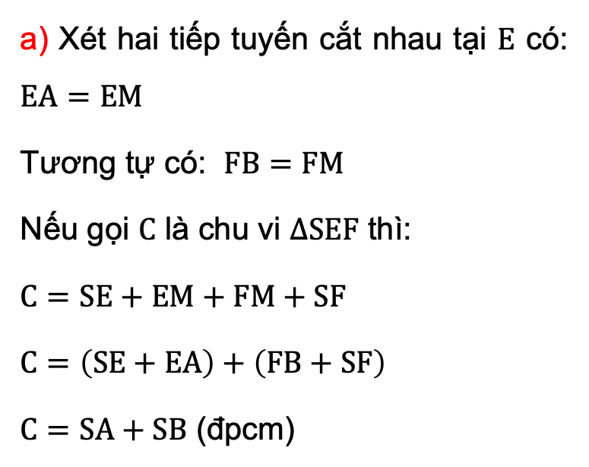
Giải
a) Xét hai tiếp tuyến cắt nhau tại $E$ có: $EA=EM$
Tương tự có: $FB=FM$
Nếu gọi $C$ là chu vi $∆SEF$ thì:
$C=SE+EM+FM+SF$
$C=\left(SE+EA\right)+\left(FB+SF\right)$
$C=SA+SB$ (đpcm)

Slide 48
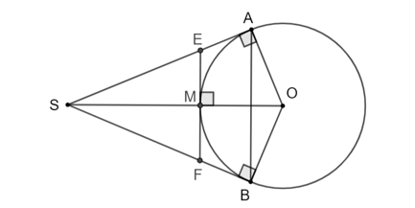
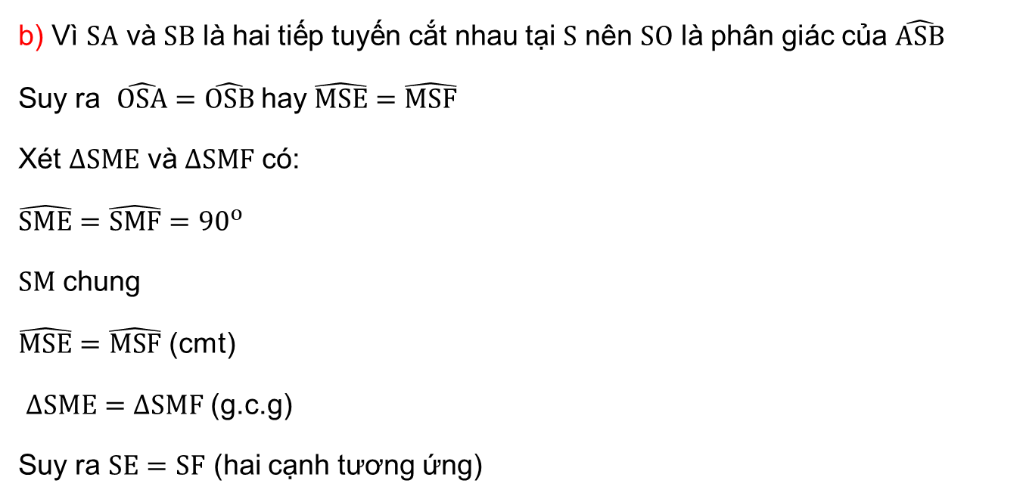
b) Vì $SA$ và $SB$ là hai tiếp tuyến cắt nhau tại $S$ nên $SO$ là phân giác của $\hat{ASB}$
Suy ra $\hat{OSA}=\hat{OSB}$ hay $\hat{MSE}=\hat{MSF}$
Xét $∆SME$ và $∆SMF$ có:
$\hat{SME}=\hat{SMF}={90}^{o}$
$SM$ chung
$\hat{MSE}=\hat{MSF}$ (cmt)
$∆SME=∆SMF$ (g.c.g)
Suy ra $SE=SF$ (hai cạnh tương ứng)

Slide 49
HƯỚNG DẪN VỀ NHÀ
Ghi nhớ kiến thức trong bài.
Hoàn thành bài tập trong SBT.
Chuẩn bị bài sau “Vị trí tương đối của hai đường tròn”.

Slide 50


CẢM ƠN CÁC EM ĐÃ
LẮNG NGHE, HẸN GẶP LẠI!

